Slide 1
Elektronické informační zdroje - co teď a jak dál?

Slide 2
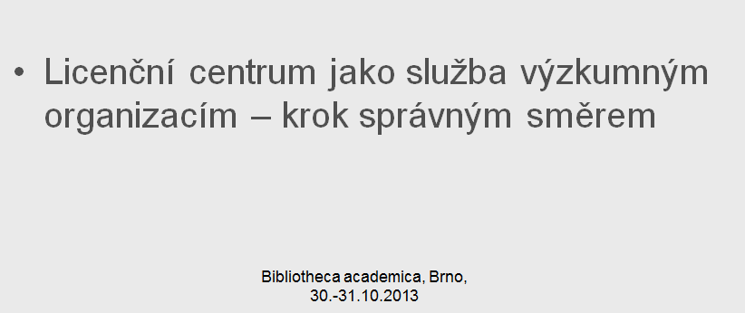
Stav 2015
Programy výzkumu, vývoje a inovací MŠMT
  2013 – 2017 LR Informace – základ výzkumu (1253 mil Kč)
  v rámci institucionální podpory dostává AV ČR dotaci na konzorcium Web of Knowledge (2013 – 2017)
Operační program Výzkum a vývoj pro inovace (700 mil)
2013-2017, 2018-2019 udržitelnost z vlastních zdrojů

Slide 3
Proč licenční centrum
Cílem je navrhnout moderní, funkční, ekonomicky přínosný model, který bude:
  v souladu s připravovanou národní politikou podpory VaV (jak bude výzkum financován),
  umožňovat finanční podporu pořizování EIZ z prostředků státního rozpočtu na vědu a výzkum,
  odpovídat potřebám VŠ, AV ČR a dalších výzkumných organizací
  bude zohledňovat rychle se měnící situaci v oblasti vědeckého publikování (otevřený přístup)
AKVŠ bude spolupracovat na koncepci licenčního centra s dalšími výzkumnými organizacemi a knihovnami, kterých se týká pořizování EIZ.

Slide 4
Funkce LC
základní požadované funkce:
přijmout finance a to jak dotace ze státního rozpočtu, tak z vlastních finančních prostředků VO (spoluúčast) a zajistit finanční úhrady za licence producentům, dokázat reagovat na případné změny ve financování EIZ
koordinovat požadavky výzkumných organizací na zajištění EIZ
dojednávat optimální obchodní a licenční podmínky s producenty EIZ
zajistit veškerou administrativní činnost spojenou s předplatným či nákupem licencí, a to včetně realizace veřejných zakázek
sledovat, vyhodnocovat, vyhledávat nové obchodní modely s ohledem na politiky otevřeného přístupu u komerčních vydavatelů

Slide 5
EIZ věnuje stálou pozornost Rada vysokých škol, v květnu 2014 přijato usnesení o podpoře vzniku licenčního centra
bude vyčleněna adekvátní částka z prostředků státního rozpočtu
definován okruh organizací, které budou tímto způsobem podporovány
ekonomická zpětná vazba jasně stanovenou povinnou spoluúčastí.
RVŠ vyzvala MŠMT ke zpracování návrhu
V předběžném harmonogramu výzev OP VVV v lednu 2015 se objevila aktivita věnována LC, termín vypsání 2. 4. 2015.

Slide 6
Duben 2015
Koncepce rozvoje knihoven na léta 2011-2015 obsahuje prioritu 7: Zabezpečit efektivní dostupnost EIZ pro podporu VaVaI
Stav, kterého má být dosaženo:
Je vytvořen stabilní systém podpory nákupu elektronických informačních zdrojů pro potřeby výzkumu, vývoje a inovací v ČR. Instituce z oblasti výzkumu, vývoje a inovací mají zajištěný přístup k nejnovějším vědeckým informacím.
Koncem dubna 2015 na výjezdním zasedání, které pořádala Ústřední knihovnická rada v rámci přípravy nového návrhu Koncepce rozvoje knihoven na léta 2016 - 2020 se sešli zástupci AV ČR, odborníci z vysokých škol, paní předsedkyně za AKVŠ, ředitel NTK. Po výměně všech informací jsme zjistili, že se nic neděje.
jednotná společná platforma AKVŠ, AV ČR, NTK
Notes:
Návrh implementace jednotného systému pro nákup EIZ (červenec 2013) zpracován v rámci projeku EFI (http://repozitar.techlib.cz/record/646/files/idr-646_1.pdf),
konference KRE 2013 (3. - 4. 10. 2013), kde na toto téma hovořili zástupci Finska, Norska a Estonska a kde na závěr panelisté vyjádřili názor, že přípravou zřízení české verze by měla být pověřena NTK (https://www.techlib.cz/cs/2960-kre-13),
presentace CzechELib na konferenci Bibliotheca Academica (30.-31. 10. 2013) (http://www.akvs.cz/aktivity/ba-2013/program.html) s následnou bouřlivou diskusí,
materiál navrhující způsob postupu zřízení Národního centra pro elektronické informační zdroje CzechELib zaslaný 11. 4. 2014 MŠMT, RVŠ, ČKR, KNAV, RVVI (viz níže),
jednání na půdě RVŠ uzavřené usnesením 8. sněmu RVŠ 22. 5. 2014 (bod 6. b),
V květnu na výjezdním zasedání, které pořádala Ústřední knihovnické rady v rámci přípravy nového návrhu Koncepce rozvoje knihoven na léta 2016-2020 se sešli zástupci AV ČR, odborníci z vysokých škol, paní předsedkyně za AKVŠ, ředitel NTK. A po výměně všech informací jsme zjistili, že se nic neděje.

Slide 7
Květen - burcování nadřízených orgánů
Nejsou známy informace o zajištění elektronických informačních zdrojů pro VaVaI po roce 2017 po skončení financování ze stávajících projektů
Ve střednědobém výhledu státního rozpočtu nejsou ze strany MŠMT ČR po roce 2017 plánovány finanční prostředky pro podporu nákupu EIZ.
Plánovaný termín výzvy uplynul a žádné zprávy o dalším vývoji.
Notes:
V květnu na výjezdním zasedání, které pořádala Ústřední knihovnické rady v rámci přípravy nového návrhu Koncepce rozvoje knihoven na léta 2016-2020 se sešli zástupci AV ČR, odborníci z vysokých škol, paní předsedkyně za AKVŠ, ředitel NTK. A po výměně všech informací jsme zjistili, že se nic neděje.
Nejsou známy informace o zajištění elektronických informačních zdrojů pro VaVaI po roce 2017 po skončení financování ze stávajících projektů
Ve střednědobém výhledu státního rozpočtu nejsou ze strany MŠMT ČR po roce 2017 plánovány finanční prostředky pro podporu nákupu EIZ.
Plánovaný termín výzvy uplynul a žádné zprávy o dalším vývoji.

Slide 8
Ústřední knihovnická rada
  MŠMT (k rukám ministra)
  Úřad vlády ČR (místopředseda Bělobrádek, předseda RVVI)
AKVŠ
  Česká konference rektorů (prof. Zíma)
  Rada vysokých škol (prof. Opatrný)
Akademická rada AV ČR
  MŠMT
O situaci byl podrobně informován prof. Dvořák (RVVI).

Slide 9
RVVI
vznik licenčního centra podporuje, za zajištění informační infrastruktury má hlavní zodpovědnost MŠMT.
MŠMT
došlo k výměně ministrů, nastoupila Mgr. Valachová, k výměně náměstků – nastoupil ing. Plaga jako náměstek pro řízení sekce vysokého školství, vědy a výzkumu.
bude připravovat systémový projekt
na pracovním setkání pan náměstek pro řízení sekce vysokého školství (Plaga), ředitel NTK (Svoboda) a zastupující náměstek pro řízení operačních programů (Velčovský) se jednoznačně shodli na potřebnosti takového projektu (srpen 2015).

Slide 10
Harmonogram výzev v SRP na rok 2015
P.1 Strategické řízení VaVaI na národní úrovni (PO1, IP1, SC4)
Celková alokace 150 mil.
Avízo/vyhlášení výzvy: prosinec 2015
Příjem žádostí: leden-září 2016
Aktivity: Podpora volného přístupu k vědeckým informacím - „open access“
      Národní RIS3 manažer s týmem
    Rozvoj strategického řízení politiky VaVaI
Typy příjemců: orgány státní správy a samosprávy
P.2 Centrální informační zdroje (PO1, IP1, SC4)
Celková alokace 1 350 mil. (3 roky 2017-20: 450 mil., 5 let: 270 mil./rok)
Avízo/vyhlášení výzvy: prosinec 2015
Příjem žádostí: leden-září 2016
Aktivity: Vytvoření a implementace systému centrálních informačních zdrojů pro VaV
Typy příjemců: orgány státní správy a samosprávy
Synergie: Informace základ výzkumu
http://www.msmt.cz/uploads/OP_VVV/harmonogram_vyzev/Harmonogram_vyzev_OP_VVV_na_rok_2015.pdf
Notes:
Aktualizovaný dokument datovaný březen 2015. Národní výzkumná a inovační strategie pro inteligentní specializaci České republiky (dále jen „Národní RIS3 strategie“ z anglického „Research and Innovation Strategy for Smart Specialisation“) je nový strategický dokument, jehož přípravou je na základě usnesení vlády č. 809 z roku 2013 pověřeno Ministerstvo školství, mládeže a tělovýchovy (dále jen „MŠMT“). Příprava a implementace RIS3 strategie je jednou z předběžných podmínek pro čerpání prostředků z evropských strukturálních a investičních fondů na oblast výzkumu, vývoje a inovací v příštím programovém období 2014–2020 a jedná se tedy o nutnou předběžnou podmínku ve smyslu usnesení vlády č. 182 z roku 2014 relevantní pro operační programy OP Výzkum, vývoj a vzdělávání v gesci MŠMT
IP Investiční priorita

Slide 11
Je zapotřebí
koordinátor na MŠMT s dostatečnými pravomocemi
který bude mít k dispozici skupinu na úrovni „policy makers“ (RVVI, MŠMT, RVŠ, ČKR, AV ČR, NTK, AKVŠ, UKR), která může rozhodovat.
Výzkumné organizace jsou nyní v patové situaci a bez informací.
Karty drží v ruce MŠMT
Opakování dopisů nadřízeným orgánům? Kdy?

Slide 12
V případě nedostatku financí:
Jak vybírat zdroje?
podle statistik využívání?
rozšířit portfolio zdrojů zvýšením spoluúčasti?
jak ji pak rozpočítat?
A budou mít univerzity alespoň poradní hlas?

Slide 13
Pár slov našich uživatelů
Využíváte elektronické informační zdroje, které pro Vás vědce knihovna zprostředkovává, ve Vaší práci?
Vzhledem k převážně přírodovědně zaměřené vědecko-výzkumné činnosti, které se věnuji, si nedovedu představit „život vědce“ bez elektronických informačních zdrojů. Není dne, kdybych neotevřel databáze a není týdne, kdybych nežádal o článek, který se nemohu stáhnout a ihned přečíst. Mohu říci, že není na univerzitě služeb, kterých bych jako vědec využíval více.
Pamatujete mnohé, dokážete si představit Váš výzkum bez databází a přístupů do plných textů časopisů?
Ano, ale představa je to doslova děsivá. Pamatuji si, že jsem si musel o každý článek složitě žádat a čekat na jeho papírovou verzi. Dnešní elektronické zdroje, ať již databáze nebo přístup k samotným článkům, otevírá možnosti ve vědecké práci a vědec má tak možnost ihned konfrontovat svoji vědeckou ideu s recentní literaturou.
Existuje projekt, oblast bádání, ve kterém Vám výrazně pomohly?
Na našem pracovišti řešíme nyní 6 externích projektů včetně jednoho evropského a nedokáži si představit řešení ani jednoho z nich bez přístupu k elektronickým informačním zdrojům, kterou jsou u nás na univerzitě zaštítěny výborně fungujícím pracovištěm.

Slide 14
Pár slov našich uživatelů
Ahoj Věri,
EIZ zajišťované ústavem, který šéfuješ, používám velice intenzivně, prakticky každý den, a to konkrétně WOS (vyjímečně SCOPUS);
výzkum bez přístupu do databází a plných textů si sice dovedu představit (i před 30 lety se dal dělat výzkum), ale v dnešním vědeckém prostředí by konkurenceschopnost klesla prakticky k nule;
EIZ mi výrazně pomohly především v oblasti molekulární biologie, kterou jsem se začal zabývat teprve asi před čtyřmi lety, před tím jsem ji nikdy nestudoval;
WOS využívám velice intenzivně i při práci se studenty při přípravě jejich projektů.

Slide 15
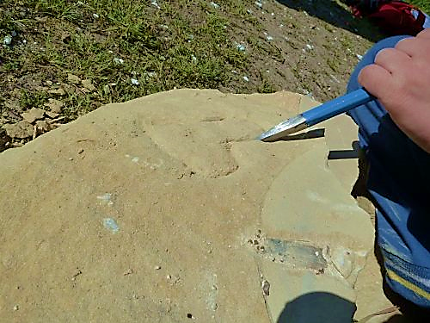
Pár slov našich uživatelů
Před 40 lety jsem začal jako interní aspirant pracovat s vědeckou literaturou a po mnoho navazujících let jsem využíval „Forestry abstracts“, kterým disponovala UVTIZ Praha. Znamenalo to pravidelně dojíždět do Prahy, vyhledávat potřebné práce ve sledované odborné profilaci, poté vypsat separátové korespondeční lístky a odeslat žádost o separát poštou autorům a čekat jestli potřebnou literaturu získám. Byla to otázka týdnů.
Dnešní komfort s možností sledovat nejnovější publikace v databázích a bezprostředně je elektronicky objednávat u autorů je pro každého vědeckého pracovníka nepostradatelné zázemí, na které jsme si rychle zvykli a jakékoliv omezení by negativně mohlo ovlivnit tvůrčí činnost.
V uplynulém roce jsem řešil literaturu pro monografii k lýkožroutu smrkovému, nyní díky databázím mám k dispozici literaturu k výzkumu a navazující monografii o chroustu maďálovém. Touto cestou zpřístupňuji literární zdroje desítkám svých diplomantů.
Omezení přístupu k vědecké literatuře je cesta do minulosti.

